Slide 1
Audit Carrefour Express
Magasin : Midoun
20 juin 2019
Mr Yassine ELLOUMI

Slide 2
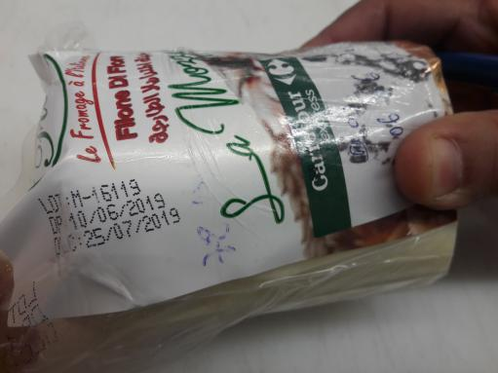
Charcuterie/fromages: Un morceau de fromage « Fllone Di Floni » non tracé le jour son entame 06/06/2019.

Slide 3
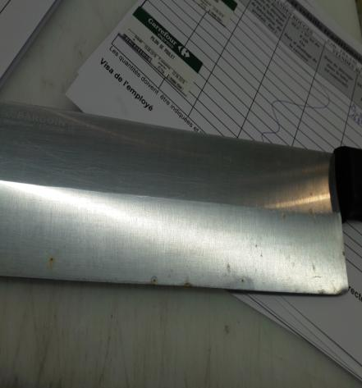
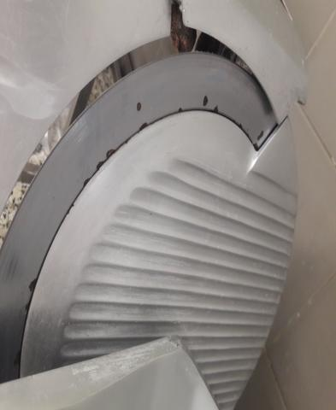
Charcuterie/fromages / vollaillerie : Faire attention à l’état du matériel en contact directe avec le produit

Slide 4
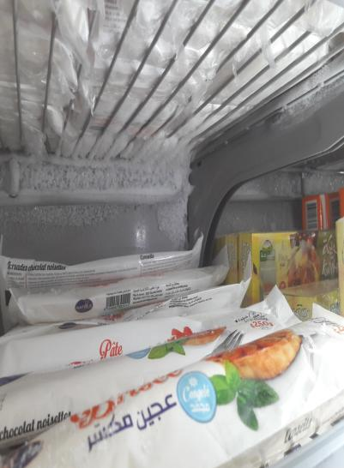
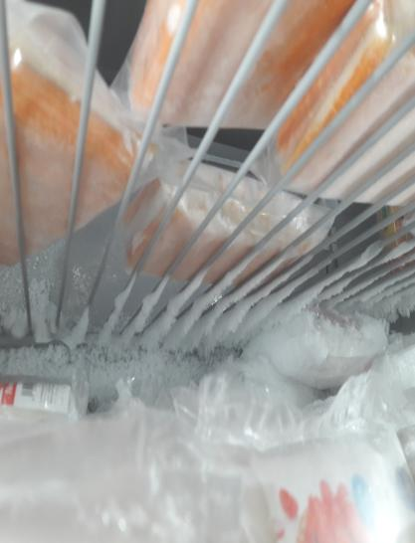
Produits surgelés : présence excessive de givres

Slide 5
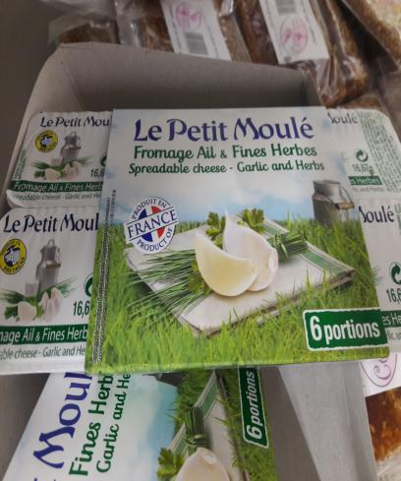
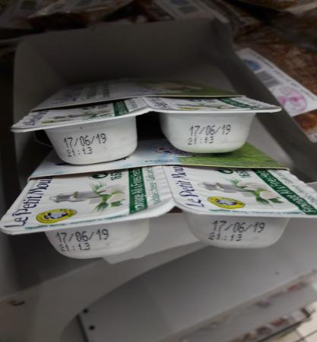
PLS : Fromage à DLC expirée exposé dans le rayon PLS

Slide 6
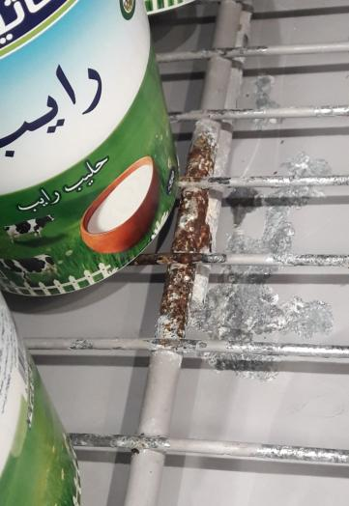
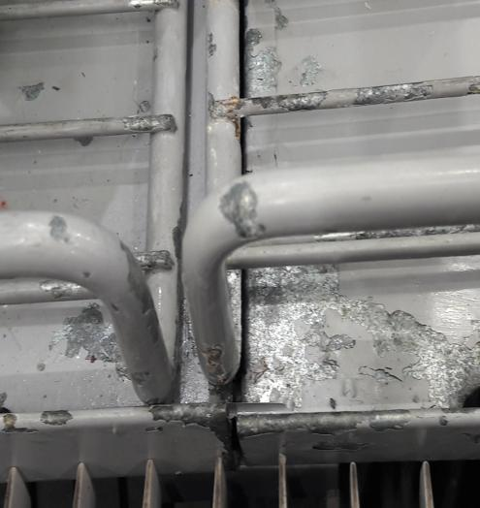
PLS : Présence de rouille et de la peinture écaillée

Slide 7
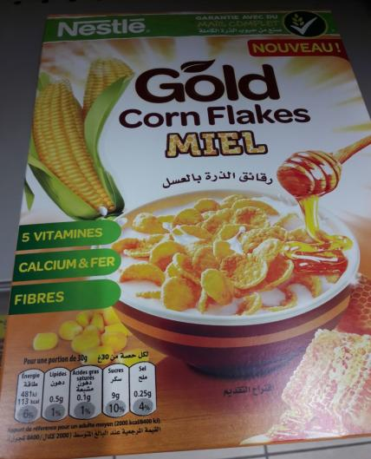
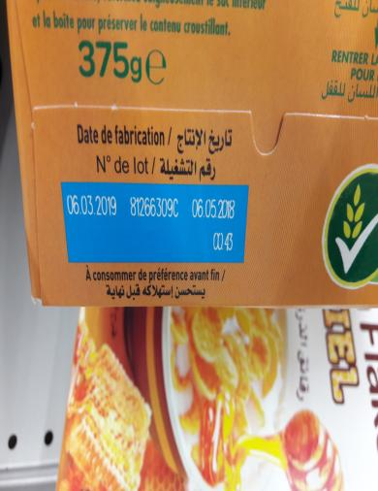
PGC: Deux paquets de corn Flakes à DLUO expirée depuis le 06/03/2019

Slide 8
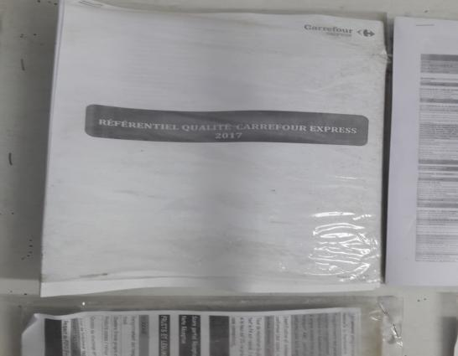
On affiche encore le jour de l’audit, le référentiel 2017

Slide 9
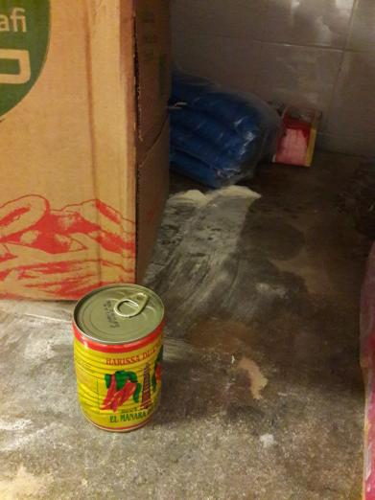
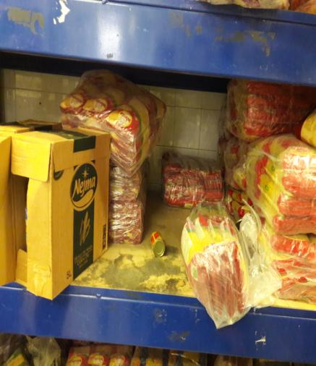
Réserve : Nettoyage insatisfaisant

